Slide 1

项目管理（AGS Project）
知识体系 | 产品功能
报告人：魏照哲

Slide 2
前 言
QIAN YAN
在应对全球化的市场变化中，战略管理和项目管理起到同样关键的作用。随着全球经济的一体化以及科学技术的日新月异，项目管理作为一次性创造活动的管理模式，已成为适应新经济时代最具生命力的管理工具之一。
项目管理作为一门专业已经得到认可，这表明知识、过程、技能、工具和技术的应用对项目的成功有显著影响。

Slide 3
1
项目与组织战略
2
管理与生产力
目 录
3
项目管理国际标准
Contents
4
产品介绍
5
产品版本功能

Slide 4
项目与组织战略
1
什么是项目
项目与组织价值
项目与战略规划

Slide 5
什么是项目
项目是为创造独特的产品、服务或成果而进行的临时性工作。项目的“临时性”是指项目有明确的起点和终点。临时性并不一定意味着项目的持续时间短，它是指项目的参与程度及其长度。项目所创造的产品、服务或成果一般不具有临时性。大多数项目都是为了创造持久性的结果。
项目
定义
独特
起点
终点
结果
永久
临时

Slide 6
项目与组织价值
愿景与使命
我们是谁？
我们要做什么？
组织价值的成功实现始于综合战略规划和管理。组织战略体现在组织的使命和愿景中，包括市场定位、竞争策略和其他环境因素。有效的组织战略为组织的发展和成长提供了明确的方向，以及考核成功的绩效指标。为了在组织战略和组织价值实现之间架起桥梁，就必须应用项目组合、项目集和项目管理技术。
战略与规划
组织
价值
明确方向与目标
项目集与项目
组织价值的最终实现
Notes:
每个组织都有其独特的价值。组织价值指的是组织所从事业务的整体价值，包括全部的有形价值和无形价值。

Slide 7

项目与战略规划
市场需求
1
如为应对汽油紧缺，某汽车公司批准一个低油耗车型研发项目
客户要求
2
如为了给新工业园区供电，某电力公司批准一个新变电站建设项目
技术进步
3
如基于存储技术和电子技术的发展，某电子公司批准一个更快速、更便宜、更小巧的笔记本电脑开发项目
4
法律要求
如某化学制品厂批准一个项目，研发新型有毒物品处理指南
Notes:
组织经常直接或间接利用项目，去实现战略规划中的目标。项目的批准通常出于以下一项或多项战略考虑：

Slide 8



项目无处不在
准备一次汇报
建设一套智能系统
建造一座办公大楼
Notes:
万事皆项目，是否都需要管理？

Slide 9
管理与生产力
2
什么是生产力
企业管理与项目管理
项目管理的挑战

Slide 10
什么是生产力
劳动生产力,即由于生产条件发展程度不同,等量的劳动在同样时间内会提供较多或较少的产品量.
——《资本论》第一卷
条件
等量
时间
产品
质量
效率
Notes:
我国正处于社会主义的初级阶段,生产力发展水平低,地区经济文化发展很不平衡。现阶段我国的主要矛盾是人民日益增长的物质文化需要同落后的社会生产力之间的矛盾。这就决定了我们必须把解放和发展生产力作为根本任务,必须把经济建设作为全党全国工作的中心,坚持不懈地发展先进生产力。

Slide 11
管理也是生产力
生产力=科学技术×（劳动力+劳动工具+劳动对象+生产管理）
劳动工具
劳动力
劳动对象
科学技术
生产管理
生产力
Notes:
生产力=科学技术×（劳动力+劳动工具+劳动对象+生产管理）

Slide 12
企业管理与项目管理
战略管理
运营管理
企业管理
项目管理
Notes:
实际企业管理中，战略管理选择项目，项目管理完成战略实现，运营管理持续支持项目实现。
自从有了人类，人们就开展了各种有组织的活动。随着社会的发展，有组织的活动逐步分化为两种类型：
一类是连续不断、周而复始的活动，人们称之为“运营”(Operations)，如企业日常的财务会计的活动；
另一类是临时性、一次性的活动，人们称之为“项目”(Projects)，如企业的技术改造活动、一项工程的实施。

Slide 13
项目管理的挑战
平衡的艺术
沟通不畅
项目管理是让项目活动中相互竞争的各类制约因素：质量、进度、资源、风险等取得平衡的艺术，同时也是平衡项目干系人的各种需要、关注和期望，带领不同的人朝着相同目标迈进的领导艺术。
成本超支
时间紧张
范围变更
互相推诿
突发风险
资源有限
Notes:
项目兴，企业兴：项目的成败，决定企业的成败；项目进度，决定企业的核心竞争力。
项目管理作为一门专业已经得到认可，这表明知识、过程、技能、工具和技术的应用对项目的成功有显著影响。怎样去管理呢？

Slide 14
项目管理国际标准
3
项目管理协会
项目管理知识体系
挣值管理

Slide 15
项目管理协会
项目管理协会 PMI（Project Management Institute）成立于1969年，是全球领先的项目管理行业的倡导者，它创造性地制定了行业标准，由PMI组织编写的《项目管理知识体系指南》已经成为项目管理领域最权威教科书，被誉为项目管理“圣经”。PMI目前在全球185个国家有70多万会员和证书持有人，是项目管理专业领域中由从业人员、研究人员、顾问和学者组成的全球性的专业组织机构。
1969
行业
标准
权威
圣经
PMI

Slide 16
项目管理过程组
实施质量保证
管理团队
监控项目工作
制定项目章程
识别干系人
启动
计划
执行
监控
收尾
制定项目计划
收集需求
估算成本
识别风险
验收
总结与分享

Slide 17







项目管理知识领域
时间管理
范围管理
制定进度计划
控制进度
定义范围
创建WBS
成本管理
质量管理
制定预算
控制成本
规划质量管理
控制质量
干系人管理
风险管理
识别干系人
管理干系人
识别风险
实施定性/定量风险分析
Notes:
整合、时间、范围、成本、质量、沟通、干系人、采购、人力、风险

Slide 18
挣值管理
1
EV 已完成工作的测量值
挣值管理, 是用与进度计划、成本预算和实际成本相联系的三个独立的变量，进行项目绩效测量的一种方法。
挣值
分析
2
AC 实际发生的成本
3
PV 计划完成工作的测量值

Slide 19
挣值分析指标
进度偏差（SV）
成本偏差（CV）
SV是指检查日期EV和PV之间的差异：
当SV>0时，进度提前；
当SV=0时，计划相符。
当SV<0时，进度延误。
CV是指检查期间EV和AC之间的差异：
当CV>0时，费用低于预算;
当CV=0时，费用等于预算;
当CV<0时，费用超支。
EVM主要指标介绍
EAC估算，就是以已完成工作的实际成本为基础，并根据已积累的经验来为剩余项目工作编制一个新估算。
TCPI是为了实现特定的管理目标，剩余资源的使用必须达到的成本绩效指标，是完成剩余工作所需的成本与剩余预算之比。
完工估算（EAC）
完工尚需绩效指数（TCPI）
Notes:
引出辅助工具

Slide 20
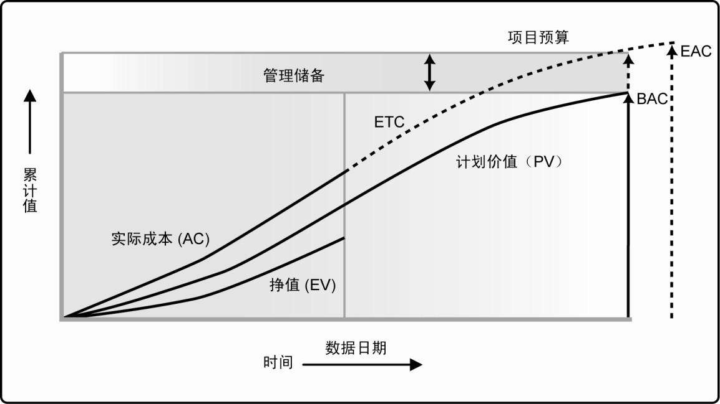
挣值分析曲线

Slide 21
产品介绍
4
产品说明
产品基本功能
技术平台

Slide 22
AGS Project介绍
爱革思（All Get Success）项目管理提供了一套行业广泛认可的项目管理框架工具。
该应用使管理者能够智能、高效地管理项目的不同领域，包括范围，质量，进度和成本等。它将帮助您成功地管理项目从开始到关闭的整个生命周期。
所有业务要素定义符合统一国际标准，可以“零培训”直接开始使用，易用超乎想象。
爱革思项目
管理
创新
框架
易用
标准
共赢

Slide 23


产品基本功能
项目生命周期管理
执行监控管理、挣值管理
时间、范围、成本、质量管理
任务、问题管理
及时沟通、汇报管理
理论框架
最佳实践
产品完全符合国际标准项目管理框架，涵盖5个过程组和10个知识领域的核心流程。
产品结合项目管理专家实战经验，总结管理最佳实践，包括项目全生命周期管理工具。

Slide 24
技术平台Odoo
Odoo 是一套开源系统，由比利时一家公司开发，整个社区活跃的贡献者大约有5000人。
它灵活的模块化设计业界闻名，整个服务器由松散的模块构成，模块间的耦合度非常低。主要包括如下部分：
ORM，数据库映射：负责数据对象到数据库的访问。
BMD，基础模块：包含系统公共服务与功能。
Report Engine，报表引擎：负责生成各种报表。。
Workflow Engine，工作流引擎：负责审批流程处理。
同时，Odoo支持开发者模式，可以通过界面操作完成个性化业务。
Odoo

Slide 25
产品版本功能
5
版本介绍
高级功能简介

Slide 26
版本介绍
标准版
旗舰版
云端版
项目生命周期管理
范围、进度、成本管理
任务管理
质量管理
及时沟通、汇报管理
人员、角色与权限管理
需求变更管理
支持WBS、CPM
高级分析功能
报表与预警通知管理
风险管理
程序版本管理
提供云上解决方案

Slide 27
高级功能介绍
需求变更管理
需求确认计划与跟踪管理
范围工作分解结构管理
需求变更控制管理
风险管理
规划风险管理
识别、监控与应对风险管理
报表、预警与分析
用户仪表盘与多功能报表
根据项目标准或自定义指标预警通知
分析与诊断项目情况
程序版本管理
程序版本分布式管理

Slide 28
PPT模板下载：www.1ppt.com/moban/ 行业PPT模板：www.1ppt.com/hangye/
节日PPT模板：www.1ppt.com/jieri/ PPT素材下载：www.1ppt.com/sucai/
PPT背景图片：www.1ppt.com/beijing/ PPT图表下载：www.1ppt.com/tubiao/
优秀PPT下载：www.1ppt.com/xiazai/ PPT教程： www.1ppt.com/powerpoint/
Word教程： www.1ppt.com/word/ Excel教程：www.1ppt.com/excel/
资料下载：www.1ppt.com/ziliao/ PPT课件下载：www.1ppt.com/kejian/
范文下载：www.1ppt.com/fanwen/ 试卷下载：www.1ppt.com/shiti/
教案下载：www.1ppt.com/jiaoan/ PPT论坛：www.1ppt.cn
谢谢大家！

